Slide 1





Chào mừng các em
đến với tiết Toán

Slide 2
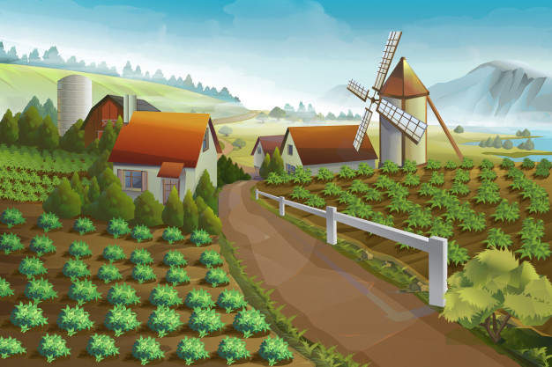
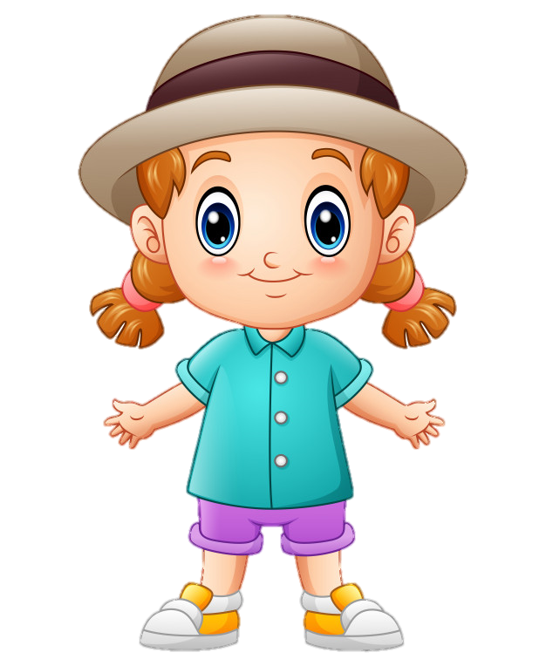





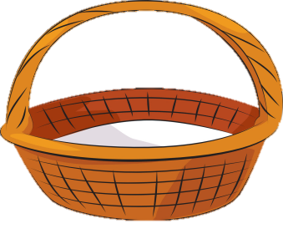





TRÒ CHƠI: HÁI DÂU
PLAY

Slide 3

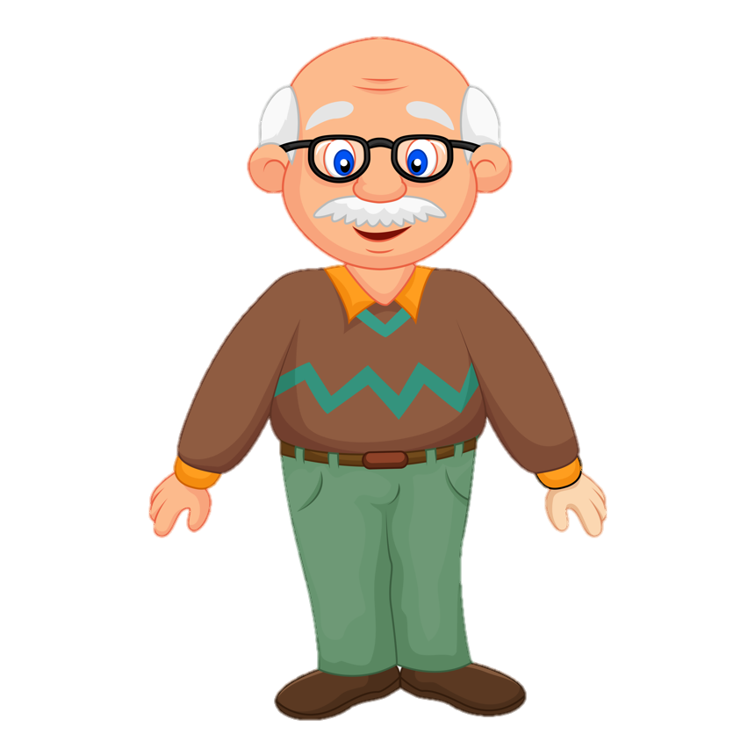
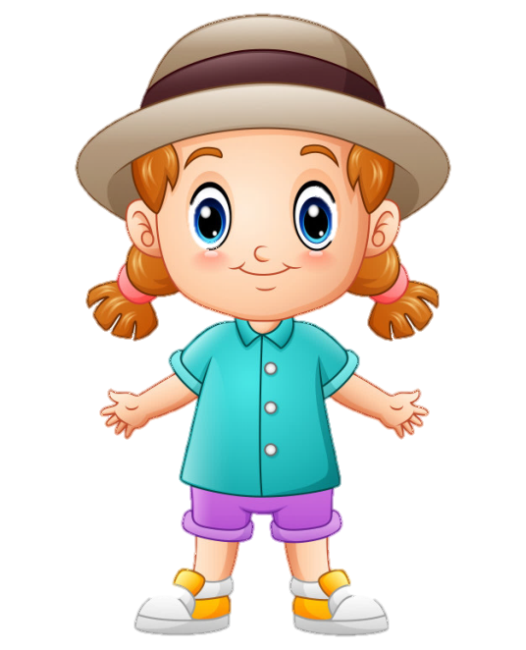
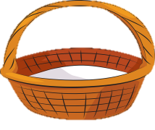
Dâu ngoài vườn đã chín hết rồi, ông định đi thu hoạch dâu. Nhưng chân của ông đau quá, ông không thể đi được. Cháu có thể giúp ông ra vườn hái dâu được không?
Dạ được ông ạ, cháu sẽ đi ngay!

Slide 4





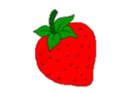
Mỗi quả dâu chứa một câu hỏi, muốn hái được dâu, mình phải trả lời câu hỏi . Các bạn giúp mình nhé!

Slide 5
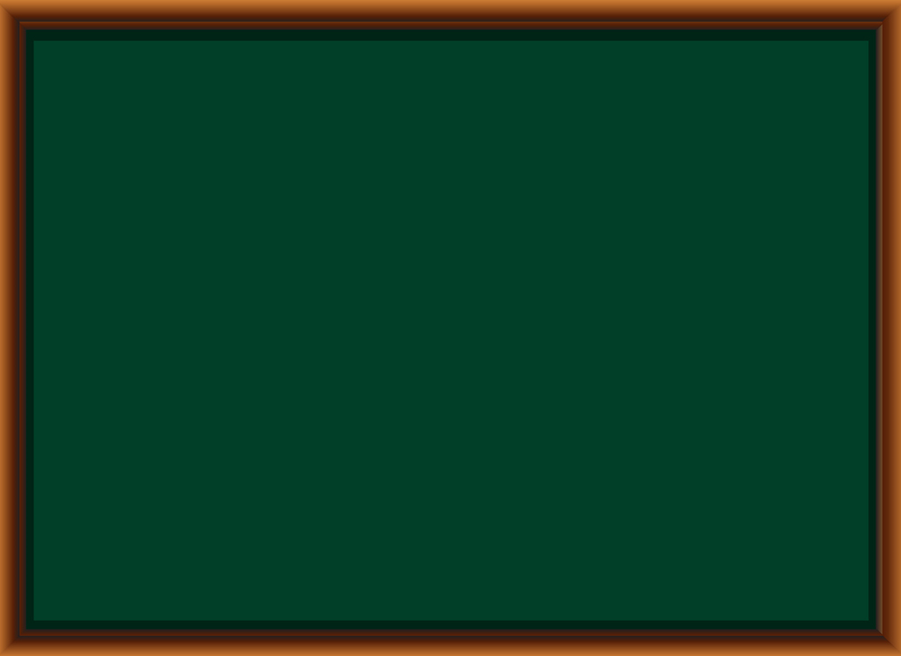





Số?
Bốn trăm hai mươi bảy
A. 407
B. 427
C. 27
D. 472
Trở về

Slide 6

Viết, đọc số, biết số đó gồm:
8 trăm, 0 chục, 5 đơn vị.
A. 850
B. 85
C.508
D. 805
Trở về

Slide 7
Số?
230, 231, 232, ?, 234
A. 203
B. 223
C. 233
D. 323
Trở về

Slide 8
Số liền sau của 109 là số:
A. 200
B. 110
C. 108
D. 111
Trở về

Slide 9
Mời thầy cô nhập câu hỏi ở đây !
A. s
B.s
C. đ
D. s
Trở về

Slide 10
Số lớn hơn 330 là
A. 320
B. 329
C. 280
D. 360
Trở về

Slide 11




Bài 51:
SỐ CÓ BA CHỮ SỐ

Slide 12



Tiết 2

Slide 13

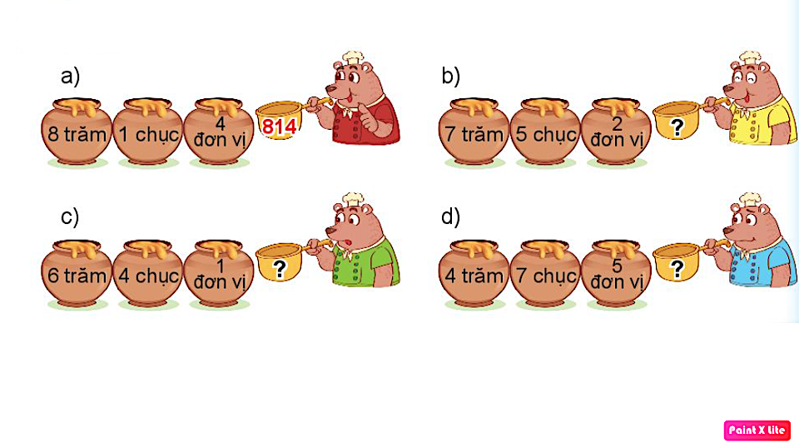
Số ?
1
752
641
475

Slide 14
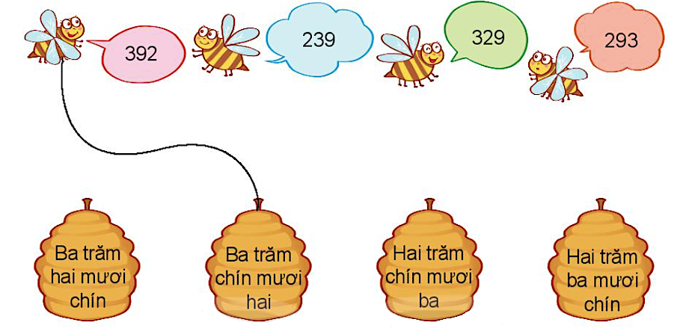
2
Mỗi chú ong đến từ tổ nào?

Slide 15
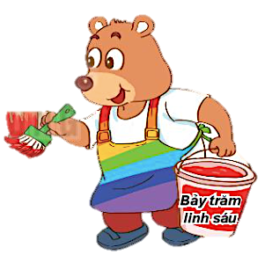
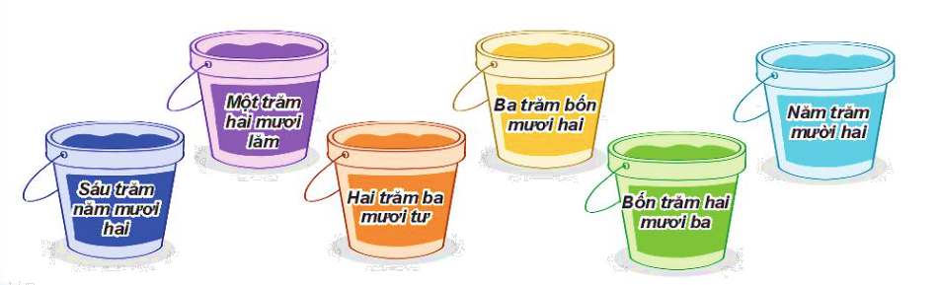
3
Mỗi thanh gỗ được sơn bởi màu ở thùng ghi cách đọc số trên thanh gỗ. Hỏi mỗi thanh gỗ được sơn màu gì?
Bảy trăm
linh sáu
125
234
342
423
521
652
706
Bảy trăm
linh sáu

Slide 16
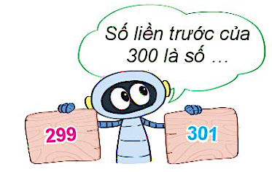
4
a) Số liền trước của 300 là số nào?
→ Số liền trước của 300 là: 299

Slide 17
4
b) Số liền trước, liền sau của 999 là số nào?
998
999
1000
→ Số liền trước của 999 là: 998
→ Số liền sau của 999 là: 1000

Slide 19

CHÀO TẠM BIỆT

